Slide 1

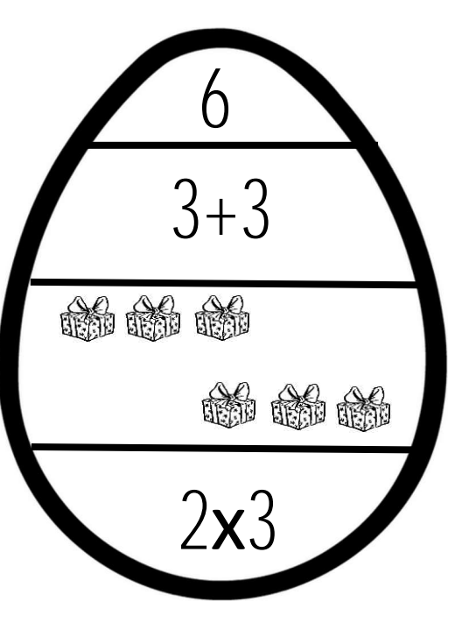
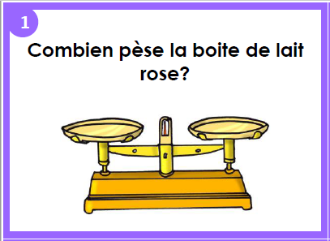
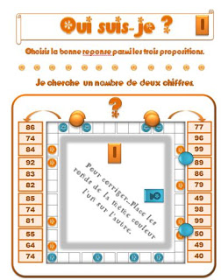
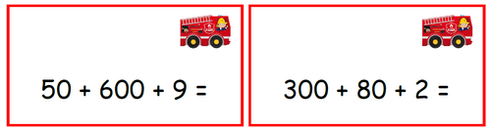
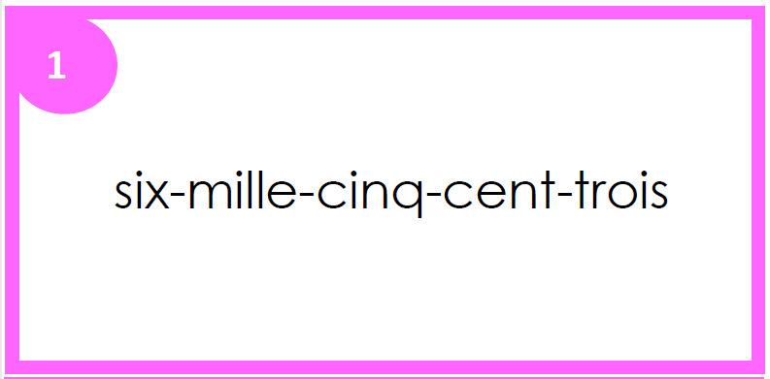
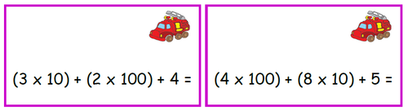
ATELIERS
ocenicienta.fr
Période 5
Prénom:
Du 2 mai 2018 au 25 mai 2018
Durant 3 semaines,
tu dois avoir fait tous ces ateliers !
8
MATHEMATIQUES
Colorie un smiley à chaque fois que tu fais l’atelier.
Je sais mesurer une masse. | Je distingue les polygones. | Je connais les tables x2, x3, x4
Je sais écrire en chiffres et en lettres un nombre. | Je sais lire un nombre de diverses manières. | Je sais composer / décomposer un nombre.
Balance
Jeu du tapis: polygones particuliers
Puzzle: les œufs multiplicatifs
Écriture de nombres
Qui suis-je ?
Recompose-moi !

Slide 2
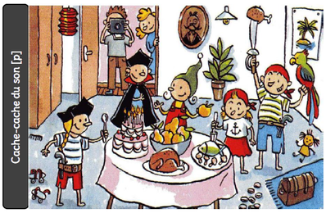

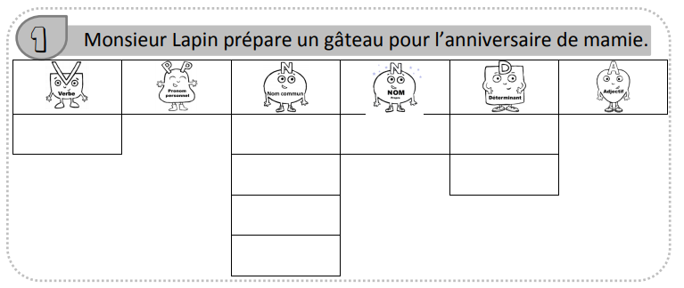

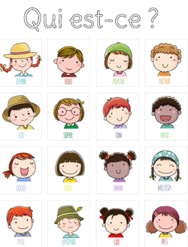
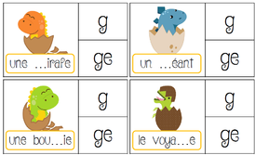
français
ocenicienta.fr
Colorie un smiley à chaque fois que tu fais l’atelier.
Je sais écrire des mots grapho-phonétiquement corrects. | Je sais associer des mots à leur catégorie. | Je connais la nature des mots.
Je sais conjuguer les verbes au futur de l’indicatif. | Je connais les valeurs du G. | Je sais lire et comprendre un texte.
Cache-cache des sons
Mots étiquettes
Natures de mots
Logico: fiches 11, 12, 13, 14
Carte à pinces: valeurs du G
Qui est-ce ?

